Slide 1
描绘小灯炮的伏安特性曲线&测定金属的电阻率

Slide 2
游标卡尺
读法：(主尺)整毫米数(mm)+（游标尺）整毫小数(mm)（精确度×N）
N是指从游标尺上读出与主尺上某一刻度线对齐的游标的第N根
3
4
主尺
cm
游标
0
10
20
26 mm + 5×0.05 mm = 26.25 mm

Slide 3
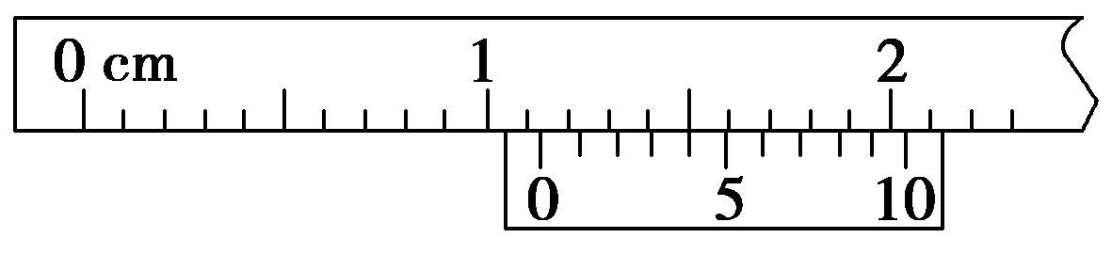
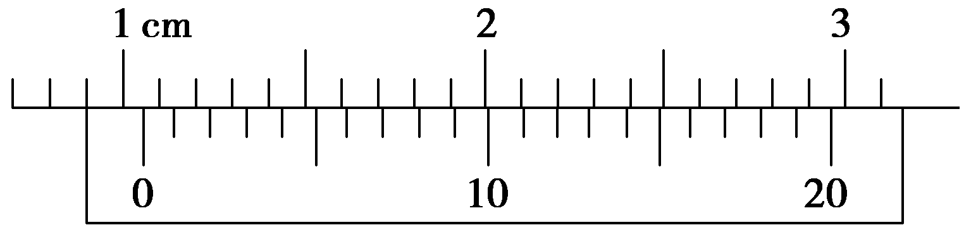
游标卡尺
游标卡读法：(主尺)整毫米数(mm)+（游标尺）整毫小数(mm)（精确度×N）
N是指从游标尺上读出与主尺上某一刻度线对齐的游标的第N根
11mm + 4×0.1mm = 11.4mm
测量值：
10mm + 12×0.05mm = 10.60mm
测量值：
测量值：
10mm + 26×0.02mm = 10.52mm

Slide 4
螺旋测微器
读法：测量值（mm）=固定刻度数（mm）（注意半毫米刻度线是否露出） +可动刻度数（估读到下一位）×0.01（mm）
半刻度
可动刻度：50等分主尺上的0.5毫米，每等分为0.01毫米
0
固定刻度：
每刻度为1毫米
45
0
1
2
40
2.5 mm + 46.0×0.01mm = 2.960 mm

Slide 5
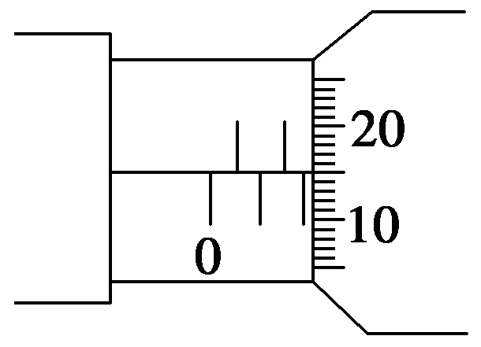
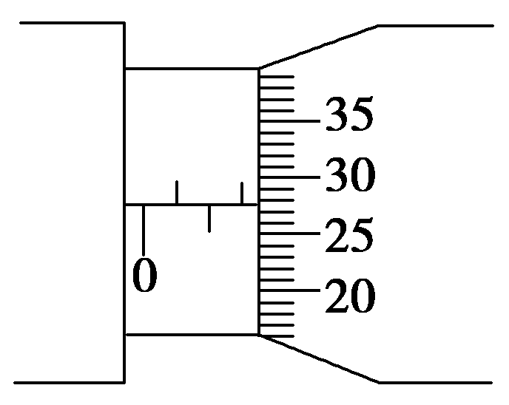
螺旋测微器
螺旋测微器读法：测量值（mm）=固定刻度数（mm）（注意半毫米刻度线是否露出） +可动刻度数（估读到下一位）×0.01（mm）
测量值：
2.0 mm + 15.0×0.01mm = 2.150 mm
测量值：
1.5 mm + 27.6×0.01mm = 1.776 mm

Slide 6
电表改装
I_{g}
R
I_{g}
U
I
U_{g}
R_{g}
U_{R}
I
I_{g}
I_{R}
R
R_{g}
A
V
U_{g}
U_{g}
U
如何把微小量程表头改装成较大量程电压表或电流表？
串联大阻值
的分压电阻
并联小阻值
的分流电阻
G
G

Slide 7

要测绘一个标有"2.5V，0.6W"小灯泡的伏安特性曲线，灯泡两端的电压需要由零逐渐增加，并便于操作.已选用的器材有:
A．电池组(电动势为3V，内阻约1Ω); B． 电压表V（量程0-3V．内阻R_{v}约为l0kΩ）
C．电流表G（量程0-3mA，内阻R_{g}=l00Ω） D．电流表A（量程0-3A，内阻R_{A}约为0.5Ω）
E．定值电阻R₀=0.5Ω F．电键1个、导线若干.
1)为了比较准确测量除上述器材中的A．B．F外还应选用__________.(填字母代号)
2)实验中所用的滑动变阻器应选下列中的__________.(填字母代号)
A．滑动变阻器(最大阻值20Ω，额定电流1A) B．滑动变阻器(最大阻值1750Ω，额定电流0.3A)
3)根据选用的器材和实验目的，在方框内画出本实验的电路图，并按电路图连接实物？
C、E
A
G
V
-
＋
R₀
-
＋
-
＋
－

Slide 8
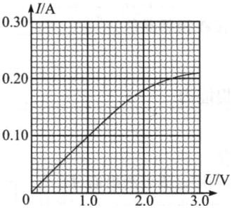
(3)实验得到小灯泡的伏安特性曲线如图所示.如果将这个小灯泡接到电动势为1.5V.内阻为5Ω的电源两端，小灯泡消耗的功率是__________W.
0.1
I/A
I_{A}
两线交点为用电器的工作状态
面积表示外电阻为R_{A} 时电源的输出功率P_{A}＝U_{A}I_{A}
电源电动势
0
E
U/V
U_{A}

Slide 9
电学实验题的一般求解思路
选表
1）不超过量程 2）不低于满偏1/3
电流表内外接法
1）”大内偏大” 2 )“小外偏小”
滑动变阻器限流分压式
1）烧表必分 2）滑小必分（R_{滑}<<R_{x}） 3 ) 零起必分
画电路图连实物图
电源正极
连主干路
电源负极
连各支路
连电压表
图像法处理数据
1.平滑的描点连线
2.由实验原理写相关表达式
误差分析
3.根据图像的横纵轴表示的物理量将表达式变形
4.斜率、截距、面积表示的物理意义

Slide 10
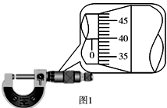
在“测定金属丝的电阻率”实验中，所用的测量仪器均已校准。待测金属丝接入电路部分的长度约为50 cm。
（1）用螺旋测微器测量金属丝的直径，某一次测量结果（接近多次测量的平均值）如图1所示，其读数为__________________mm。
0.397~0.399

Slide 11
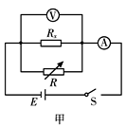
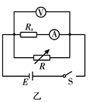
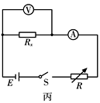
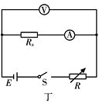
(2)用伏安法测金属丝的电阻R_{x}的阻值（约为15 Ω），实验室提供了如下器材：
A．电池组E（电动势3 V，内阻约1 Ω）
B．电流表A₁（量程0~0.6 A，内阻约0.5 Ω） C．电流表A₂（量程0~3 A，内阻约0.02 Ω）
D．电压表V₁（量程0~3 V，内阻约5 kΩ） E．电压表V₂（量程0~15 V，内阻15 kΩ）
F．电阻箱R（阻值范围0~99.99 Ω，额定电流为1 A） G．开关S，导线若干
为使测量尽可能准确，电流表应选用_______，电压表应选用_______；（填器材前的字母标号）应采用下面给出的________电路进行测量。
B
D
甲

Slide 12
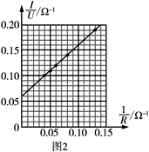
根据记录的电阻箱阻值R及对应电流表示数I和电压表示数U，在坐标纸上作 – 图象如图所示，根据图象可得金属丝的电阻R_{x} =_______________Ω（保留两位有效数字）。
（4）根据以上数据估算金属丝的电阻率约为_______(填选项前的字母标号）。
A. B. C. D.
（5）关于本实验的误差，下列说法中正确的是______
A．用螺旋测微器测量金属丝直径时，由读数引起误差属于系统误差
B．由电流表和电压表内阻引起的误差属于偶然误差
C．若将电表内阻计算在内，可消除由测量仪表引起的系统误差
D．用图象法处理数据求金属丝的电阻可以减小偶然误差
17（16也可以）
C
CD

